Slide 1
Dohvat i vizualizacija podataka iz specijaliziranih društvenih mreža:
studijski slučaj LinkedIna
DORA PETRA MAMIĆ

Slide 2
Sadržaj
LinkedIn
Profil korisnika LinkedIn društvene mreže
LinkedIn vs Facebook
Web aplikacija LinkedIn Graph
Analiza mreže korisnika LinkedIna

Slide 3
Specijalizirana društvena mreža LinkedIn
profesionalna, poslovno usmjerena društvena mreža
najpopularnija društvena mreža tog tipa
siječanj 2013. godine ukupan broj korisnika = 200 milijuna
2 tipa korisnika
oni koji traže posao
oni koji nude posao

Slide 4
MODEL KORISNIČKOG PROFILA NA DRUŠTVENOJ MREŽI LINKEDIN

Slide 5
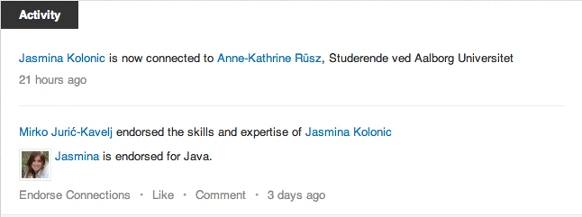
AKTIVNOST (engl. ACTIVITY)

Slide 6
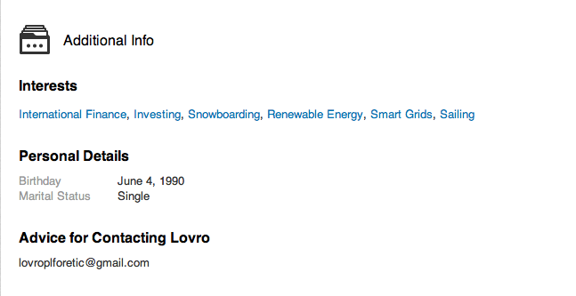
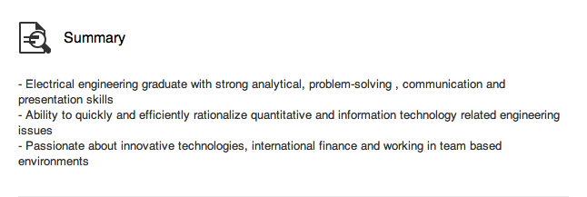
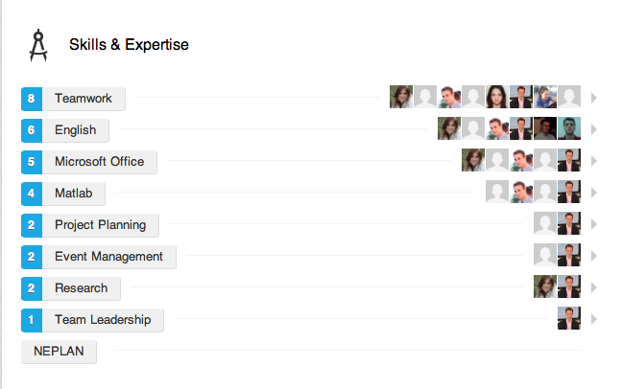
POZADINA (engl. BACKGROUND)

Slide 7
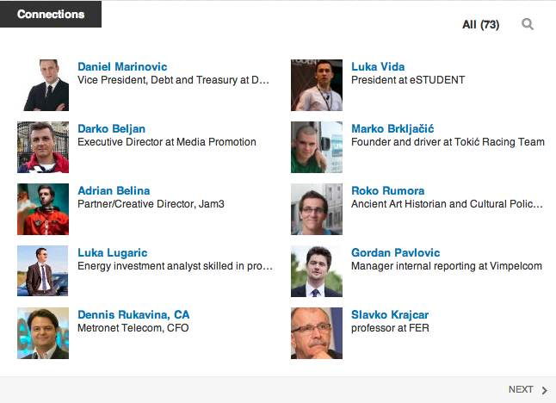
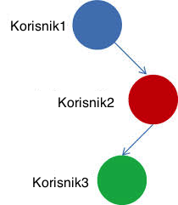
Konekcije (engl. Connections)

Slide 8
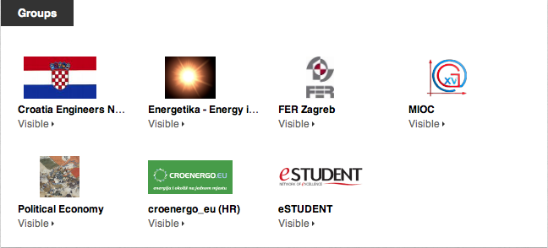
Grupe (engl. Groups)

Slide 9
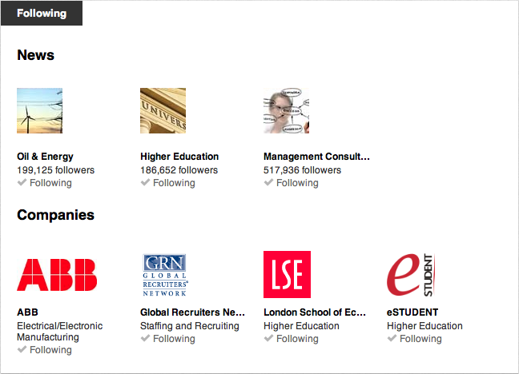
Entiteti koje korisnik slijedi (engl. following)

Slide 10
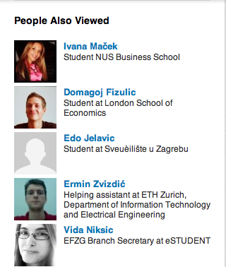
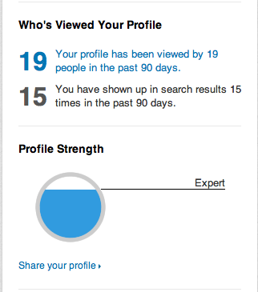
Informacije o gledanosti profila korisnika

Slide 11
LinkedIn vs Facebook
LinkedIn
Facebook
Usmjeren prema poslovnim korisnicima
Profil nalikuje na životopis
Prevladava plava boja
Više javni profili
Prosjek godina korisnika oko 40 godina
Usmjeren prema svima
Profil odražava korisnikovu osobnost
Prevladava plava boja
Više privatni profili
Prosjek godina korisnika oko 20 godina

Slide 12
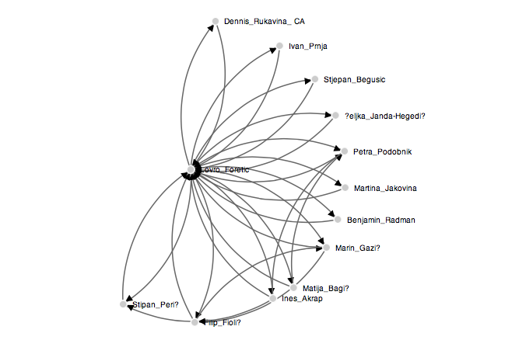
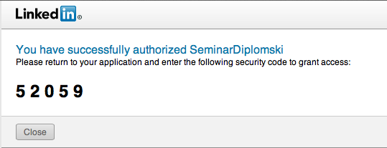
Vizualizacija mreže korisnika preko web aplikacije LinkedIn Graph

Slide 13
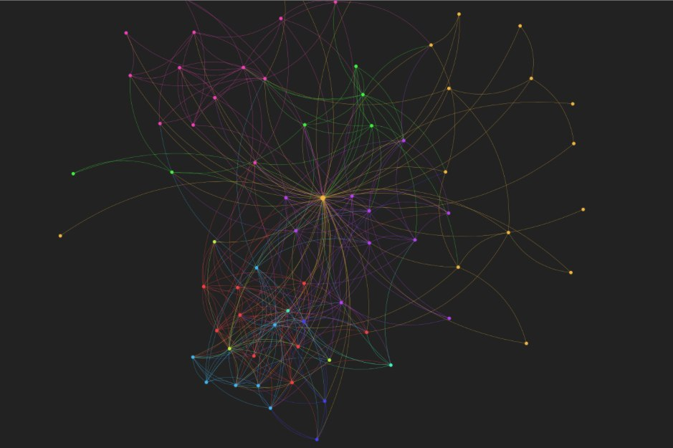
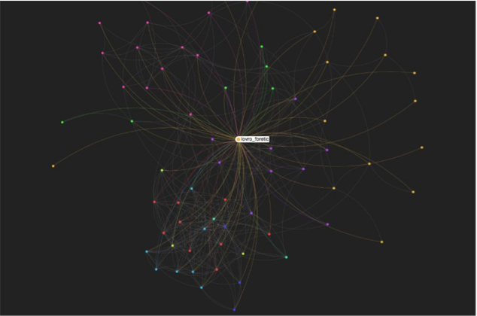
Analiza mreže korisnika LinkedIna i njegovih konekcija

Slide 14
Zaključak
Postoji potreba za filtriranjem velike količine informacija
Informacije dohvaćene s LinkedIn korisničkog profila je moguće upotrijebiti u svrhe oglašavanja, marketinga te pronalaska adekvatne osobe za određenu poziciju

